Slide 1
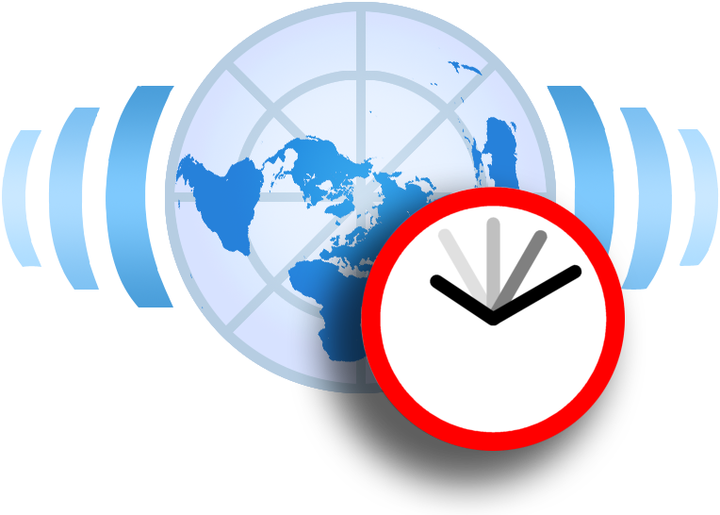


Комуникация между обекти. Слушатели за събитие
ООП
Учителски екип
Обучение за ИТ кариера
https://it-kariera.mon.bg/e-learning/

Slide 2

Съдържание
Наблюдателски/слушателски шаблон
UML

Slide 3
Наблюдателски(слушателски) шаблон на дизайн
Дефиниране на връзка (едно към много) оne-to-many
Наблюдателите се актуализират след настъпване на събитие
Subject subject = new Subject();
subject.addObserver(new Observer());
subject.addObserver(new Observer());
// наблюдателите са уведомени след промяна на състоянието на

Slide 4
Наблюдател – UML
Предмет, наблюдател
ConcreteObserver
Subject
-ObserverCollection
+registerObserver(Observer)
+notifyObservers()
Observer
+notify()
ConcreteObserver
ConcreteObserver

Slide 5

Задача: наблюдател
Направете следното:
интерфейс ISubject
void Register(IObserver)
void Unregister(IObserver)
void NotifyObservers()
интерфейс IObserver
Update(int)
Ако целта умре, това ще изпрати награда към всички свои наблюдатели

Slide 6
Решение: наблюдател
public interface Subject
{
void Register(IObserver observer);
void Unregister(IObserver observer);
void NotifyObservers();
}
public interface Target : Subject {
…
}
* Това е нарушение на ISP, намерете по-добро решение

Slide 7
Решение: наблюдател
public interface Observer
{
void Update(int val);
}
… class Hero : Attacker, Observer
{
// реализация на класа
}

Slide 8
Решение : Наблюдател
public void Register(IObserver observer)
this.observers.add(observer);
public void Unregister(IObserver observer)
this.observers.remove(observer);
public void NotifyObservers()
{
foreach (IObserver observer in observers)
{
observer.Update(this.reward);
}
}
Добавете методи за довършване на задачата

Slide 9
Какво научихме?
Запознахме се с шаблона "наблюдател / слушател на събитие"

Slide 10
Комуникация между обекти. Слушатели за събитие
https://it-kariera.mon.bg/e-learning/

Slide 11

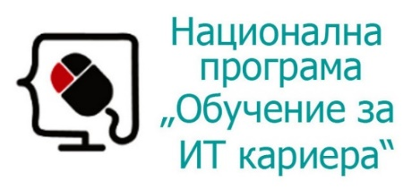


Министерство на образованието и науката (МОН)
Настоящият курс (презентации, примери, задачи, упражнения и др.) е разработен за нуждите на Национална програма "Обучение за ИТ кариера" на МОН за подготовка по професия "Приложен програмист"
Курсът е базиран на учебно съдържание и методика, предоставени от фондация "Софтуерен университет" и се разпространява под свободен лиценз CC-BY-NC-SA

